Slide 1
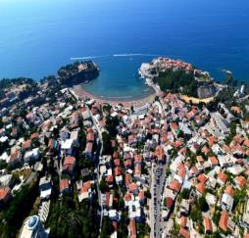
Podmorski ispusti u Ulcinju analiza postojećeg stanja i planovi za budućnost
INŽENJERSKA KOMORA CRNE GORE
STRUKOVNA KOMORA GRAĐEVINSKIH INŽENJERA
OKRUGLI STO
UNIVERZITET CRNE GORE
INSTITUT ZA BIOLOGIJU MORA
MSc Kenan Derviši dipl.inž.građ.
Kotor, 2 April 2015. god.
Notes:
This template can be used as a starter file to give updates for project milestones.
Sections
Right-click on a slide to add sections. Sections can help to organize your slides or facilitate collaboration between multiple authors.
Notes
Use the Notes section for delivery notes or to provide additional details for the audience. View these notes in Presentation View during your presentation.
Keep in mind the font size (important for accessibility, visibility, videotaping, and online production)
Coordinated colors
Pay particular attention to the graphs, charts, and text boxes.
Consider that attendees will print in black and white or grayscale. Run a test print to make sure your colors work when printed in pure black and white and grayscale.
Graphics, tables, and graphs
Keep it simple: If possible, use consistent, non-distracting styles and colors.
Label all graphs and tables.

Slide 2
Pregled prezentacije
Uvod
kanalizacioni sistem grada, namjena, podjela, pumpne stanice
Podmorski ispusti
Pristan
Đerane
Valdanos
Podmorski ispusti u Ulcinju
Zaključci
Priobalni i havarijski ispusti
Mala Plaža, Port Milena, Ada Bojana
Analiza postojećeg stanja
Planovi za budućnost

Slide 3
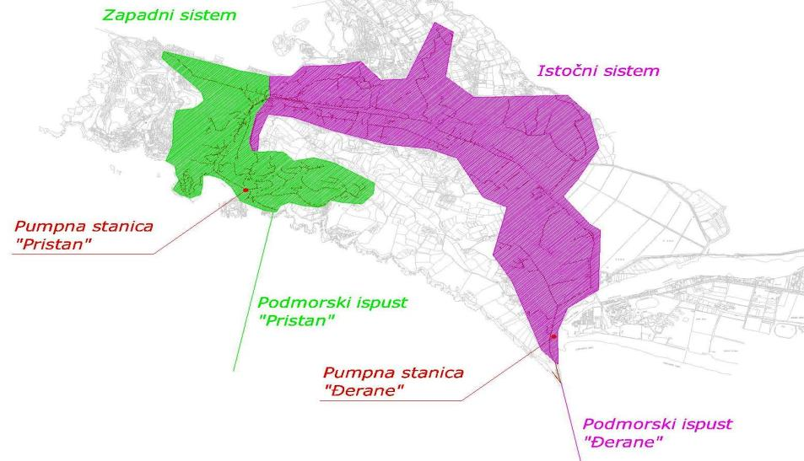
Uvod
Koncept kanalizacionog sistema grada Ulcinja

Slide 4
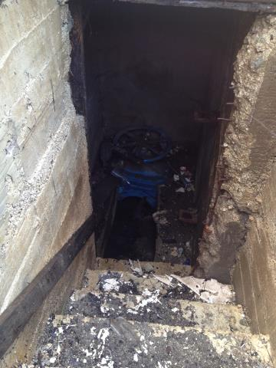
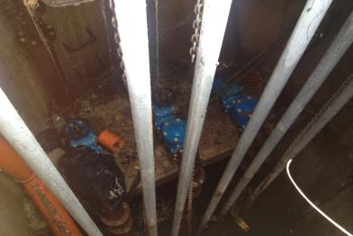
Uvod – pumpne stanice
PS Pristan - karakteristike:
renovirana 2008 god.
u funkciji od 2012 god.
br. pumpi: 2+1 – paralelan rad
Q=30 l/s; H=35 m

Slide 5
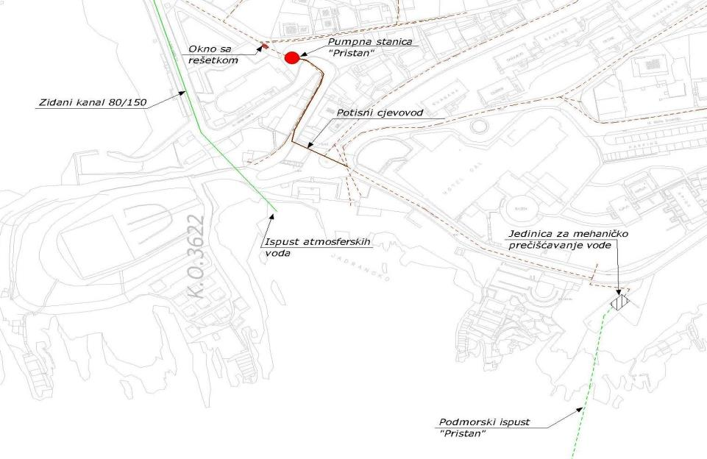

Slide 6
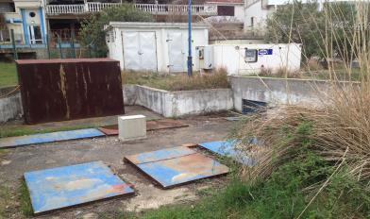
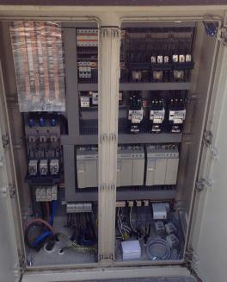
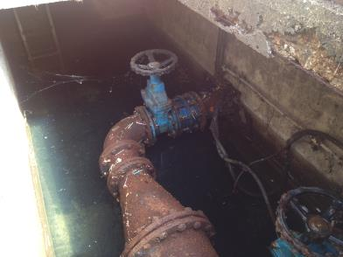
Uvod – pumpne stanice
PS Đerane - karakteristike:
u funkciji od 2012 god.
br. pumpi: 2+1 – paralelan rad
Q=65 l/s; H=24 m
dvije grube rešetke sa ručnim čišćenjem

Slide 7
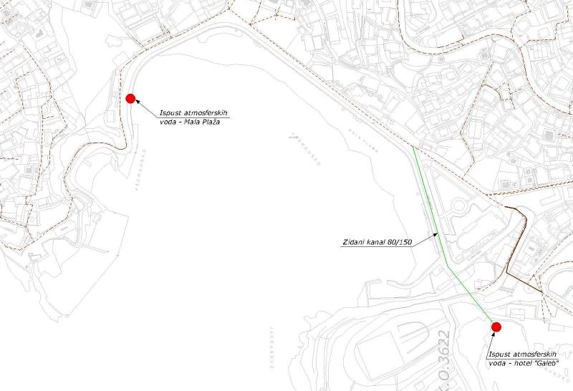
Priobalni i havarijski ispusti - Mala Plaža

Slide 8
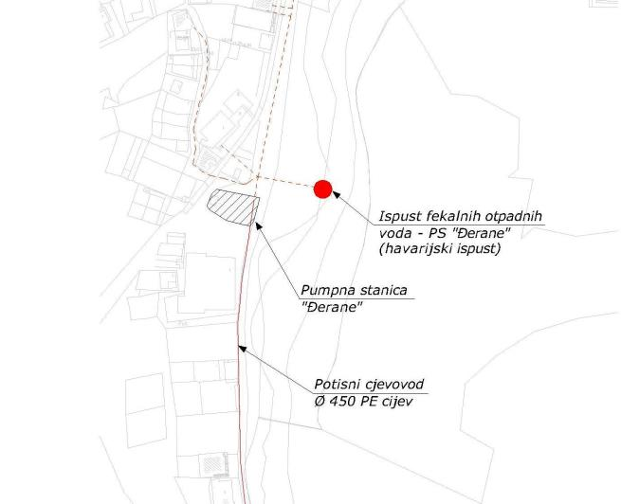
Priobalni i havarijski ispusti – Port Milena

Slide 9
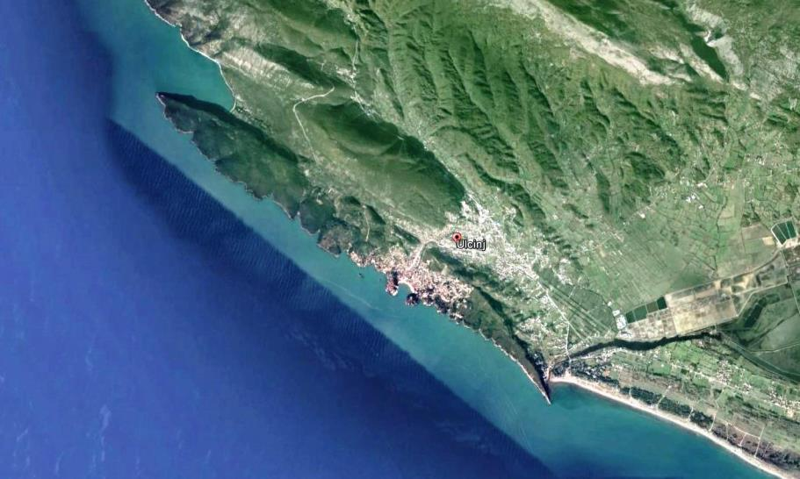
Podmorski ispusti - lokacije
Podmorski ispust „Valdanos”
Podmorski ispust „Pristan”
Podmorski ispust „Đerane”

Slide 10
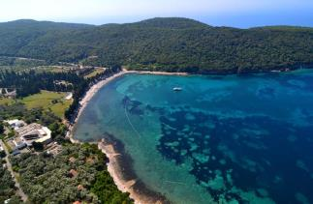
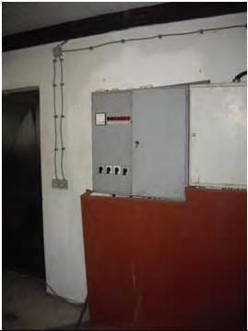
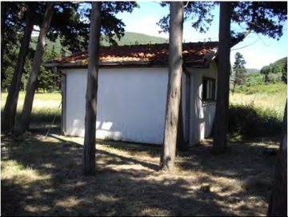
Podmorski ispust Valdanos
Služio za ispuštanje otpadnih voda odmarališta
Sastoji se od pumpne stanice i ispusta, koji nisu u funkciji više od 10 godina
Prema podacima prethodnih studija (Kocks 2007, Dahlem 2013) vrsta materijala je PE, prečnika cijevi 350mm.
Dužina ispusta iznosi cca. 600 m

Slide 11
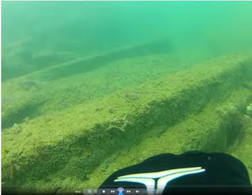
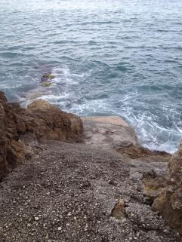
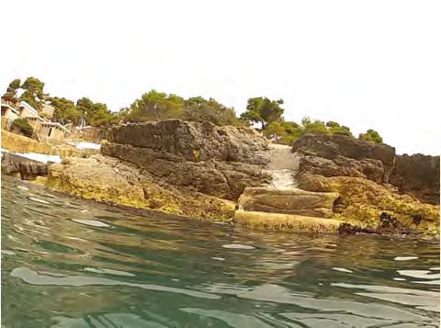
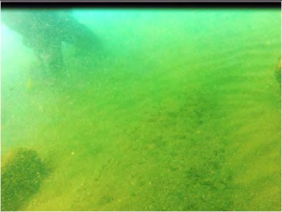
Podmorski ispust Pristan
Služi za ispuštanje otpadnih voda zapadnog sistema
Obnovljen 2012. godine
Prema podacima prethodnih studija ispust je od korugovanih PE cijevi, prečnika 450mm
Dužina ispusta iznosi 1270 m
Podmorksi ispust pokriven betonskom pločom (Studija izvodljivosti 2013. god.)
Ulaz ispusta u more
Uron ispusta u pijesak

Slide 12
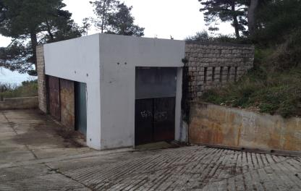
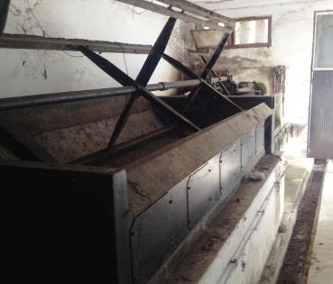
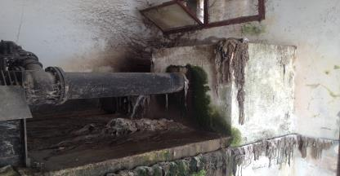
Podmorski ispust Pristan – analiza postojećeg stanja
Princip rada
PS Pristan
Jedinica za prečišćavanje otpadne vode
Milerov sifon
Gruba rešetka i sito (van funkcije)
Uliv otpadne vode u jedinicu za prečišćavanje otpadnih voda

Slide 13
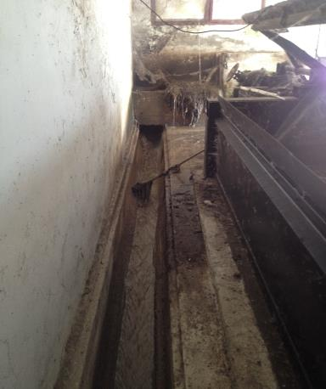
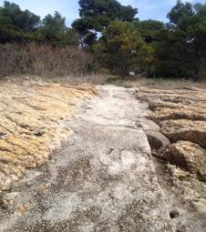
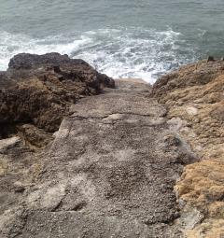
Podmorski ispust Pristan – analiza postojećeg stanja
Podmorski ispust izgrađen 1984. godine
Jedinica za mehaničko prečišćavanje van funkcije
Prema rezultatima istraživanja na ispustu Pristan (Dahlem 2013. godine) ispust se gubi ispod pijeska nakon 20 m
Ulaz ispusta u more
Transport otpadne vode prema sabirnom šahtu, odnosno Miler-ovom sifonu

Slide 14
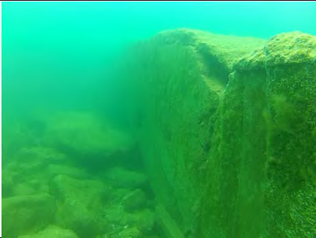
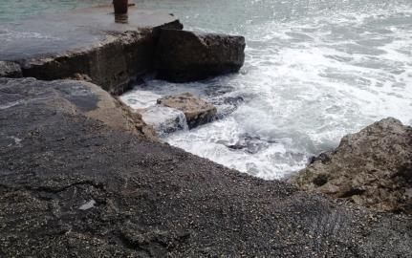
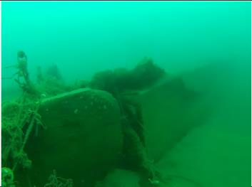
Podmorski ispust Đerane
Služi za ispuštanje otpadnih voda istočnog sistema
Obnovljen 2012. godine
Prema podacima Studije izvodljivosti (Dahlem 2013.) ispust je od PE cijevi, prečnika 450mm
Dužina ispusta iznosi 500 m (kopneni dio) i 1100 m (podmorski dio)
Ubetonirana cijev ispusta
Ulaz ispusta u more

Slide 15
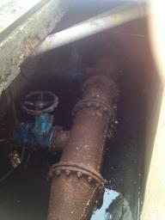
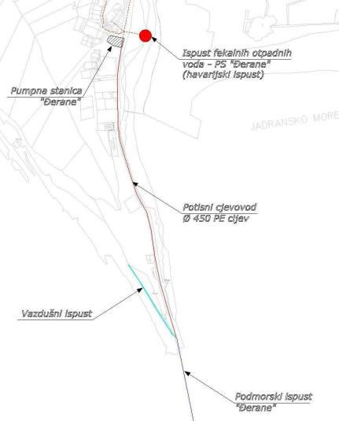
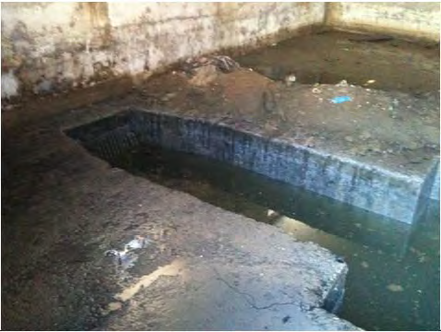
Podmorski ispust Đerane – analiza postojećeg stanja
Princip rada
Gruba rešetka sa ručnim čišćenjem
PS Đerane
Sabirni kanal sa grubom rešetkom

Slide 16
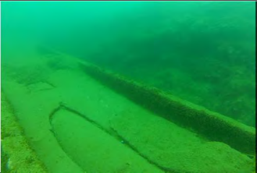
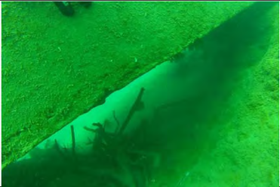
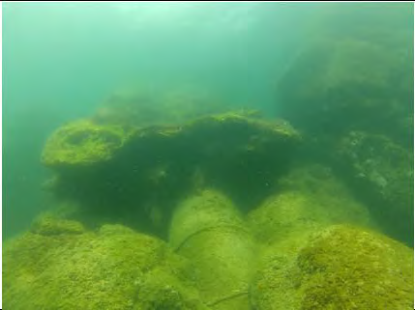
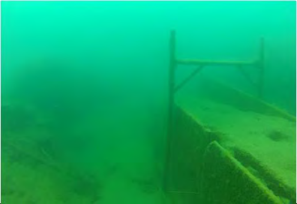
Podmorski ispust Đerane – analiza postojećeg stanja
Glavni dio podmorskog ispusta je jasno vidljiv, izuzev nekih dijelova ispusta koji su pokriveni pjeskom.
Dio betona koji nedostaje (Dahlem 2013)
Potkopana dionica ispusta (Dahlem 2013)
Oplata koja nije uklonjena(Dahlem 2013)
Oštećena betonska pokrivka (Dahlem 2013)

Slide 17
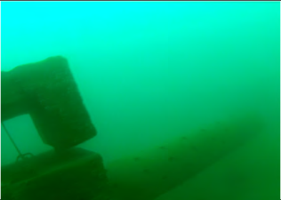
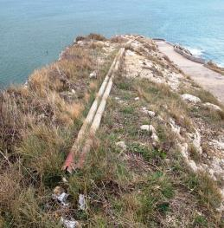
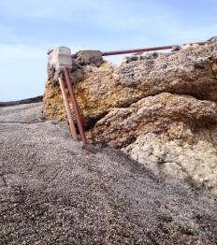
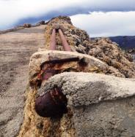
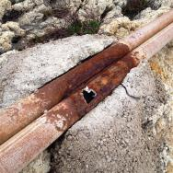
Podmorski ispust Đerane – analiza postojećeg stanja
Na kraju podmorskog ispusta se nalazi difuzor, odnosno na mjestu gdje se otpadna voda ispušta u more. Difuzor nema namjenu jer se preko otvora na samom kraju ispusta ne vrši razređivanje otpadne vode koja se ispušta kroz ispust
Difuzor na kraju podmorskog ispusta (Dahlem 2013)
Vazdušni ispust - sastoji se od dvije cijevi koje su značajno oštećene usljed korozije
Oštećenja su takvog karaktera da se čitava dionica mora zamjeniti novim cijevima, koje se moraju adekvatno ankerisati

Slide 18
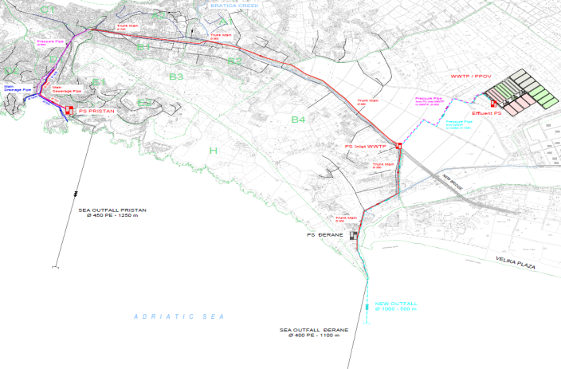
Planovi za budućnost
Studija izvodljivosti sistema za vodosnabdijevanje i odvođenje otpadnih voda za opštinu Ulcinj – Dahlem, 2013. god.

Slide 19
Planovi za budućnost
Izgradnja PPOV u tri faze (3 x 32.500 ES = 97.500 ES);
Napuštanje podmorskog ispusta Pristan;
Proširenje kapaciteta PS Pristan;
Transport otpadnih voda zapadnog i istočnog sistema do PPOV;
Izgradnja pumpne stanice u okviru PPOV za potrebe ispuštanja prečišćene vode u novi podmorski ispust Đerane;
Izgradnja novog podmorskog ispusta Đerane, prečnika Ø1000mm, dužine cca. 500m;
Korišćenje postojeće PS Đerane za transport otpadne vode do PPOV, odnosno PS Kružni tok
Rehabilitacija postojećeg podmorskog ispusta Đerane

Slide 20
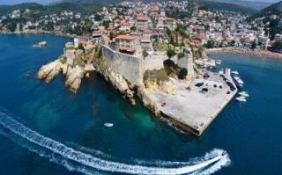
Zaključci
Izgradnjom uređaja za prečišćavanje otpadnih voda Ulcinja bili bi postignuti višestruki pozitivni efekti, kako sa ekološkog aspekta, tako i sa generalnim kvalitetom življenja;
Obzirom da su podmorski ispusti „Pristan” i „Đerane” funkcionalni, preispitati mogućnost većeg stepena korišćenja pomenutih ispusta u cjelokupnom sistemu prikupljanja, odvođenja, prečišćavanja i ispuštanja otpadnih voda grada Ulcinja;
Pristupiti mjerama rehabilitacije PS „Pristan” i „Đerane” u cilju što efikasnijeg korišćenja podmorskih ispusta, kroz razdvajanja fekalne i atmosferske kanalizacije, kao i rehabilitacije istih;
Preuzimanje konkretnih aktivnosti radi povećavanja svjesti nadležnih organa, o značaju pravilnog funkcionisanja podmorskih ispusta, u pogledu očuvanja životne sredine.

Slide 21
Hvala na pažnji
.

